Slide 1
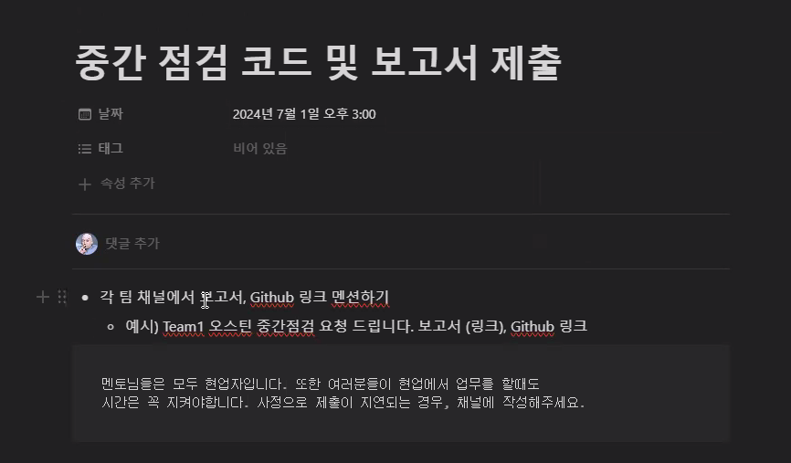
프로젝트 설명
06.27~07.03
(QR체크 필요)

Slide 2
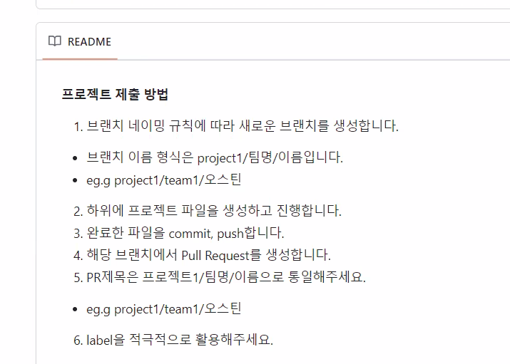
프로젝트 설명
7.1맨토님으로 부터 받은 피드백 내용 체킹
7.3발표회(오후2시~오후6시)

Slide 3

프로젝트 설명
미니 세션

Slide 4
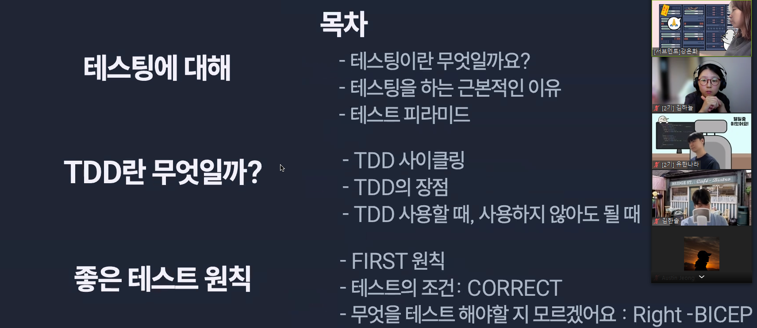
프로젝트 설명
미니 세션

Slide 5
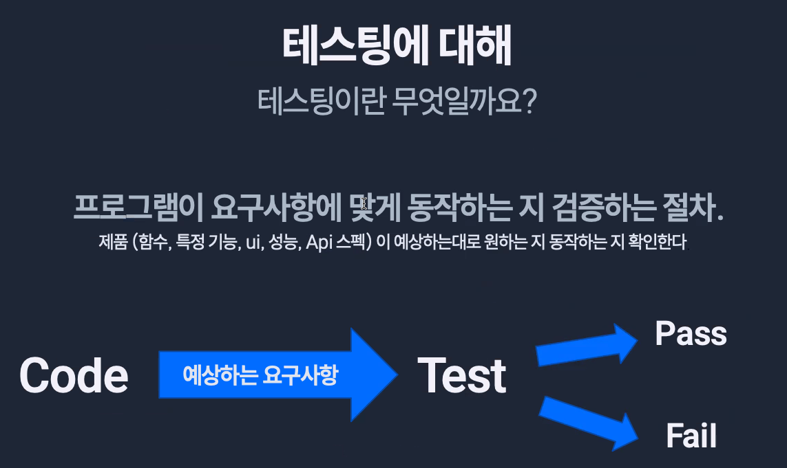
프로젝트 설명
미니 세션

Slide 6
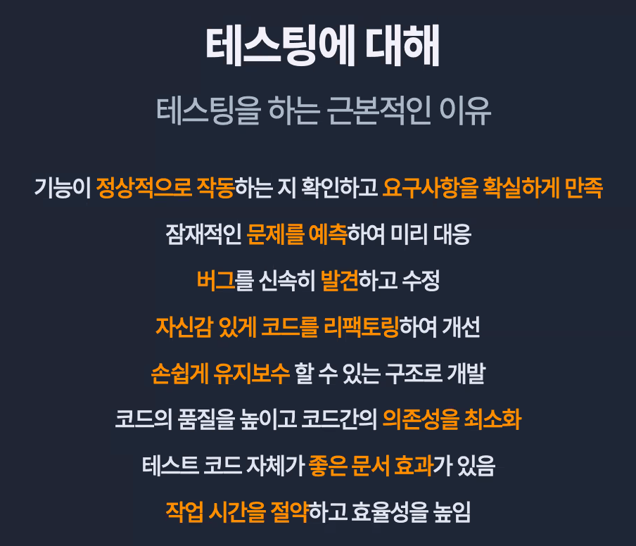
프로젝트 설명
미니 세션

Slide 7
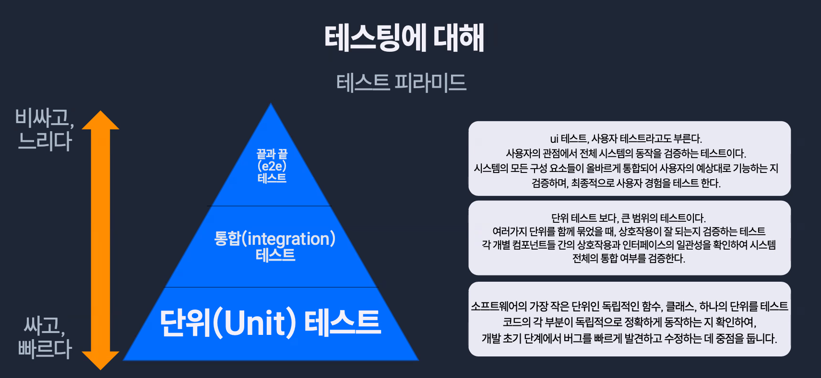
프로젝트 설명
미니 세션

Slide 8
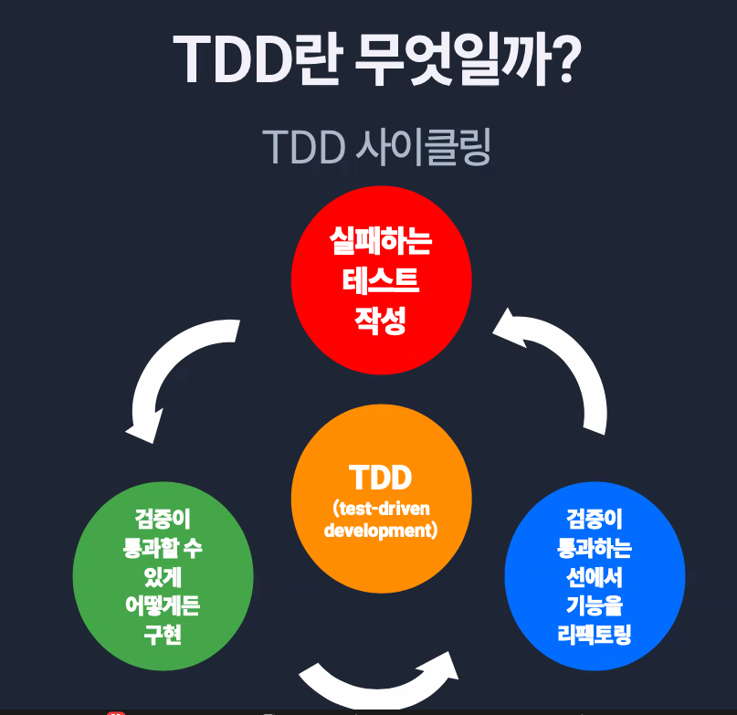
프로젝트 설명
미니 세션

Slide 9
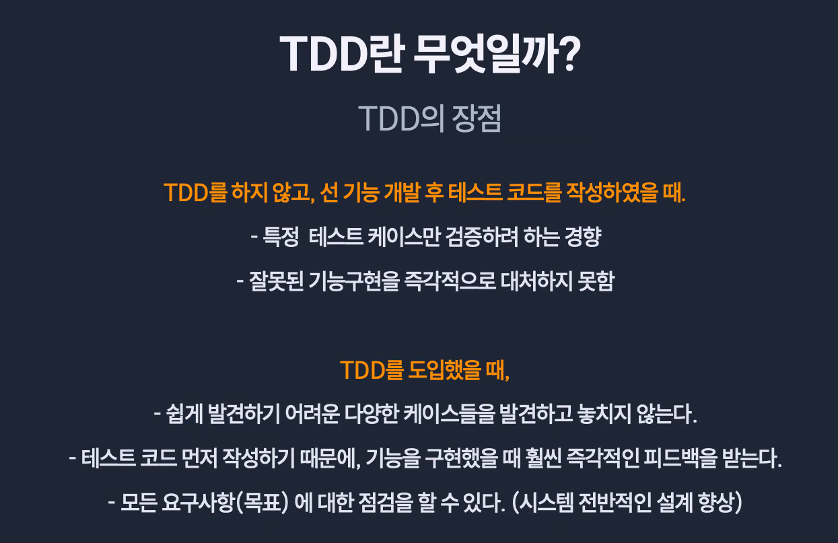
프로젝트 설명
미니 세션

Slide 10
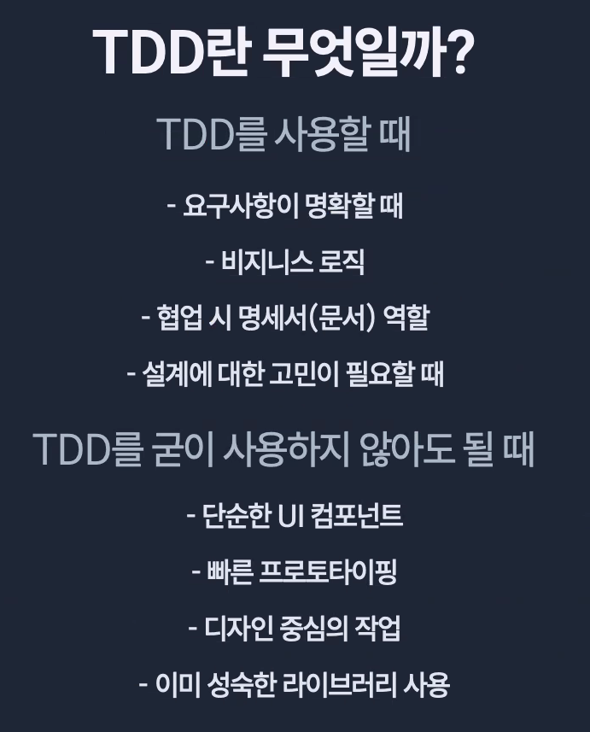
프로젝트 설명
미니 세션

Slide 11
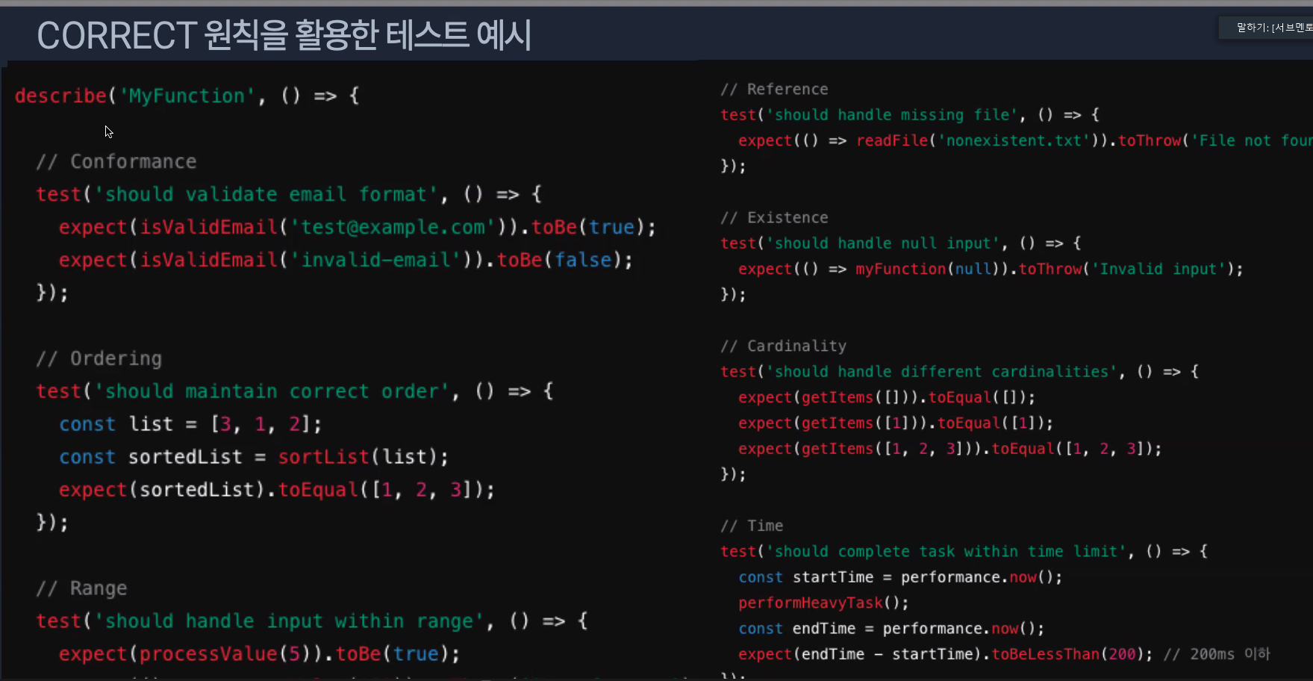
프로젝트 설명
미니 세션

